Slide 1



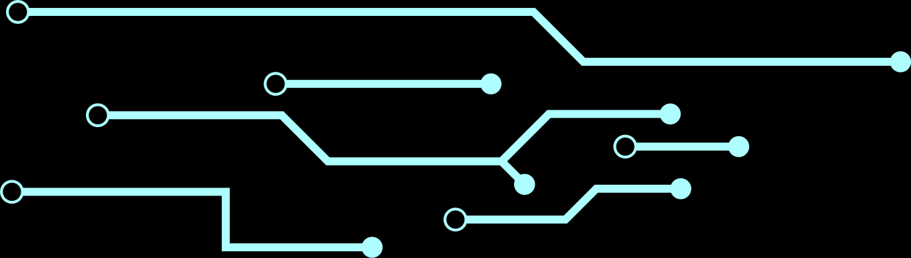
Trường Đại học Bách khoa, Đại học Quốc gia Thành phố Hồ Chí Minh
ĐỒ ÁN 1
GVHD : BÙI QUỐC BẢO
SVTH: NGUYỄN TRƯỜNG SƠN
1

Slide 2

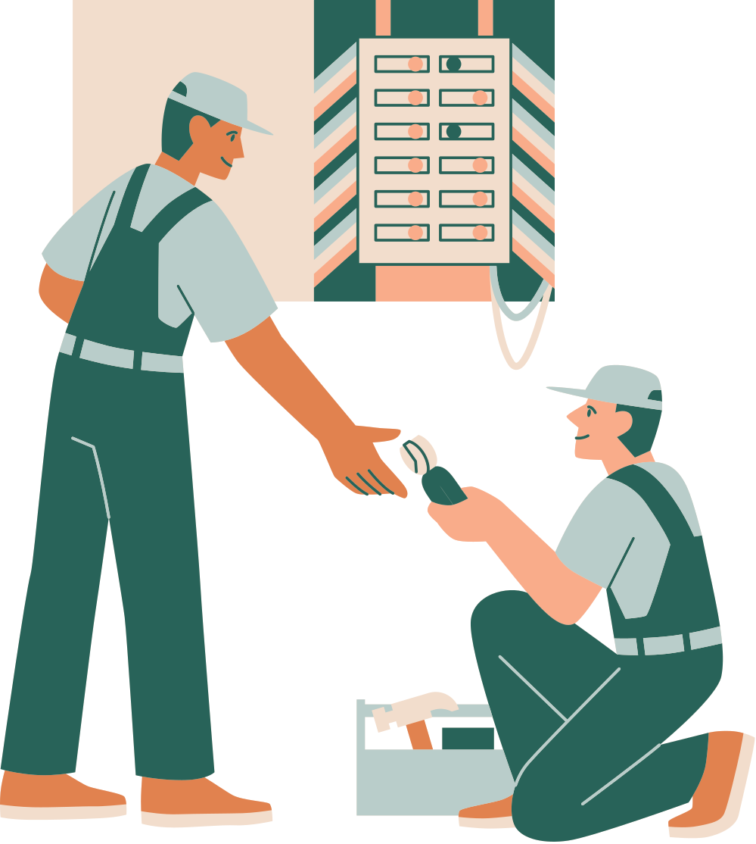
Đề tài : Ứng dụng ESP32 và Bluetooth trong truyền nhận dữ liệu cảm biến thông qua MQTT
2

Slide 3

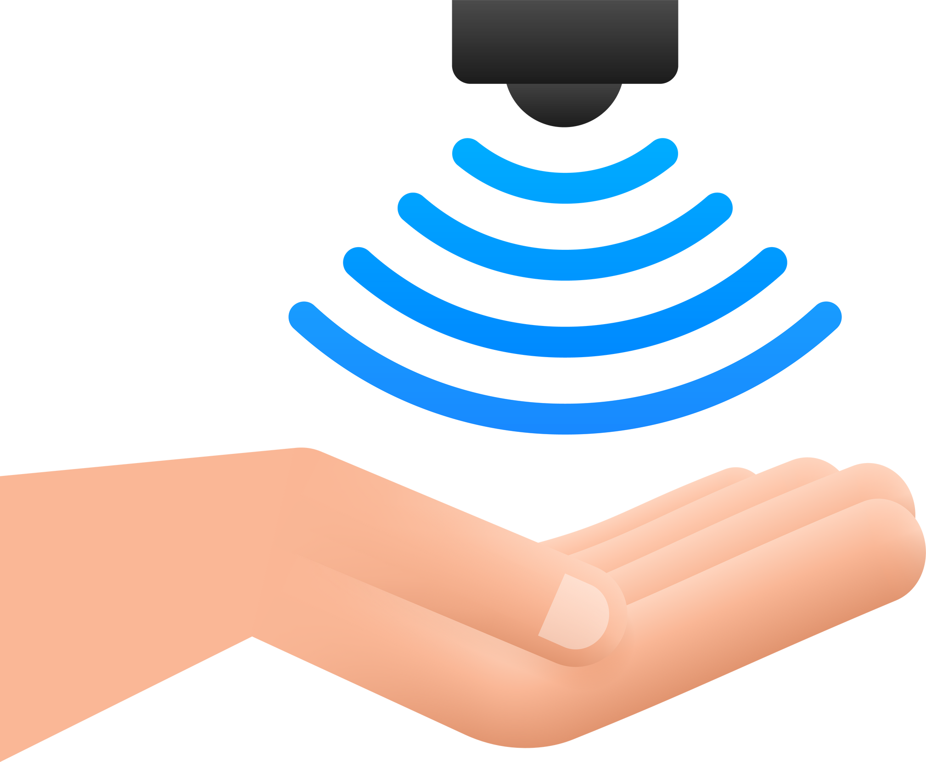
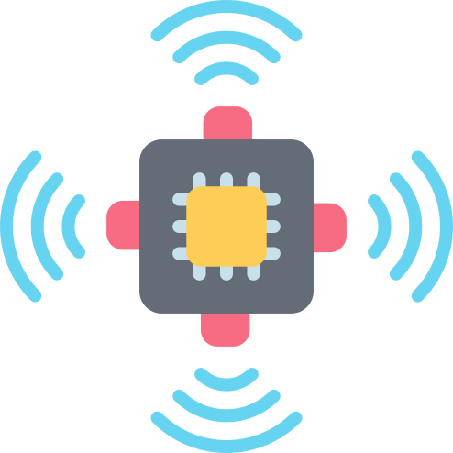
Tóm tắt đề tài:Đồ án này trình bày về việc ESP32 sẽ nhận dữ liệu từ những cảm biến như là: cảm biến ánh sáng, cảm biến nhiệt độ và độ ẩm,... Và nhận lệnh từ người dùng khi người dùng muốn gửi bất kì dữ liệu nào của bất kì cảm biến nào thông qua kết nối bluetooth với ESP32 đến máy tính thông qua giao thức MQTT
3

Slide 4

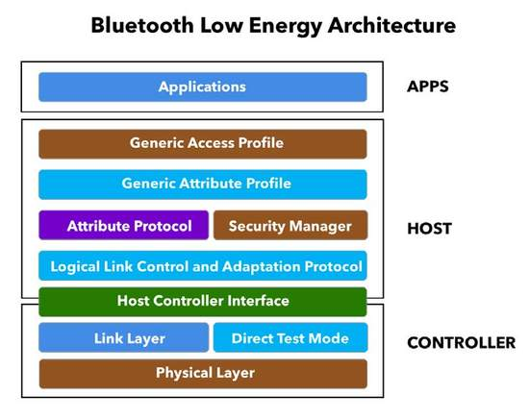

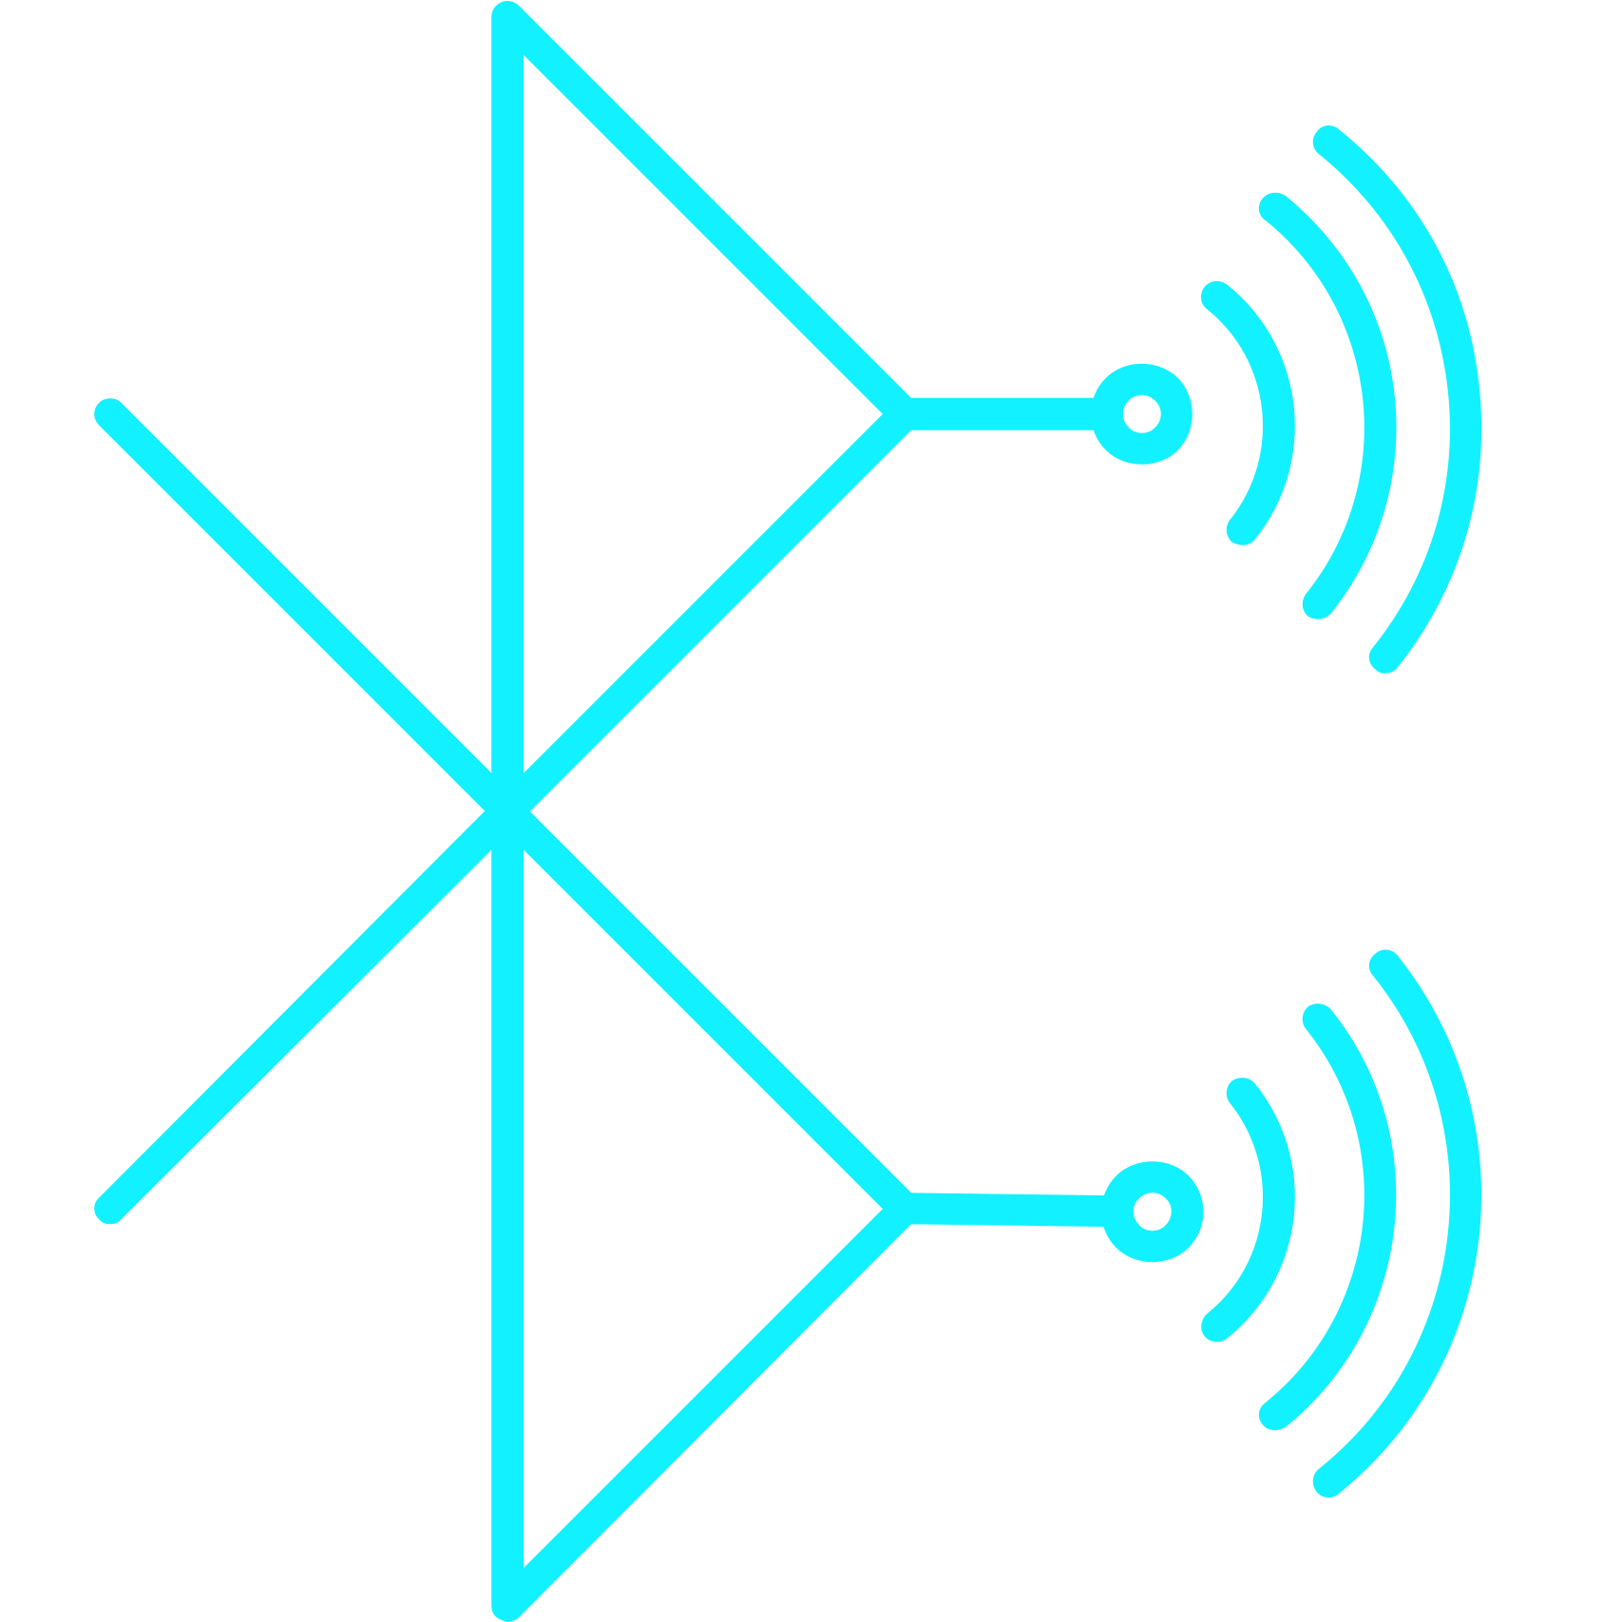
Bluetooth Low Energy
BLE ( Bluetooth Low Energy) được thiết kế để hoạt động với mức tiêu thụ điện năng cực thấp.Bộ thu phát này truyền dữ liệu qua 40 kênh trong băng tần ISM 2.4GHz không cần giấy phép, mang đến cho các nhà phát triển sự linh hoạt to lớn để xây dựng các sản phẩm đáp ứng nhu cầu kết nối đặc thù của từng thị trường
Cấu trúc BLE
Lý thuyết
4

Slide 5
Cấu trúc của Bluetooth Low Energy (BLE) được tổ chức theo mô hình phân lớp,bao gồm ba phần chính: Controller, Host, và Application
Application : Là lớp cao nhất, nơi xử lý logic ứng dụng và giao diện người dùng. Nó tương tác với GATT để gửi và nhận dữ liệu từ các thiết bị BLE
Controller: Đây là phần chịu trách nhiệm xử lý các tín hiệu vô tuyến và giao tiếp vật lý giữa các thiết bị BLE
Host: xử lý giao tiếp dữ liệu và quản lý các dịch vụ BLE

Slide 6
Generic Access Profile (GAP) cung cấp một khung làm việc định nghĩa cách các thiết bị BLE tương tác với nhau.
Generic Attribute Profile (GATT) định nghĩa định dạng của dữ liệu được thiết bị BLE công bố.
Attribute Protocol (ATT) định nghĩa cách một máy chủ công bố dữ liệu của mình cho máy khách (client) và cách mà dữ liệu này được cấu trúc
6

Slide 7
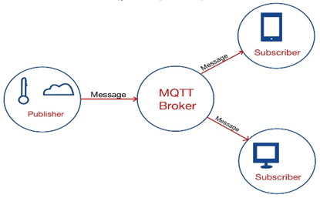
MQTT protocol
MQTT là một giao thức nhắn tin tiêu chuẩn của OASIS dành cho IoT. Giao thức này được thiết kế cực kỳ nhẹ, theo mô hình publish/subscribe rất lý tưởng để kết nối các thiết bị từ xa với mã nguồn nhỏ gọn và băng thông mạng tối thiểu

Slide 8
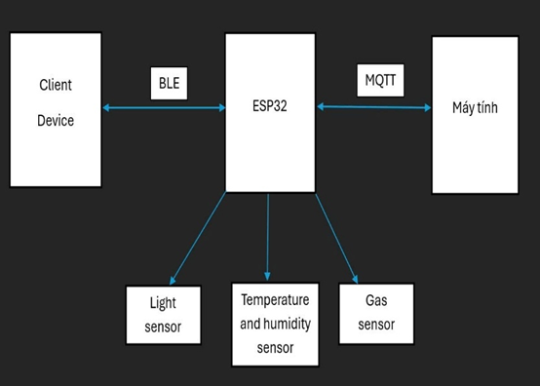
Block diagram
Thiết kế và thực hiện phần cứng
8

Slide 9
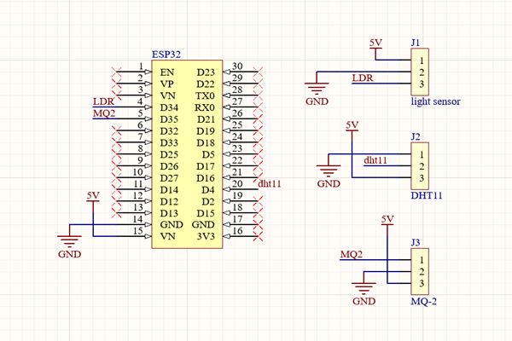
Schematic
9

Slide 10
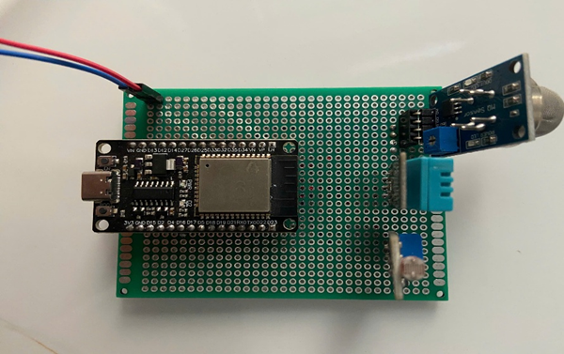
Mạch thực tế
10

Slide 11
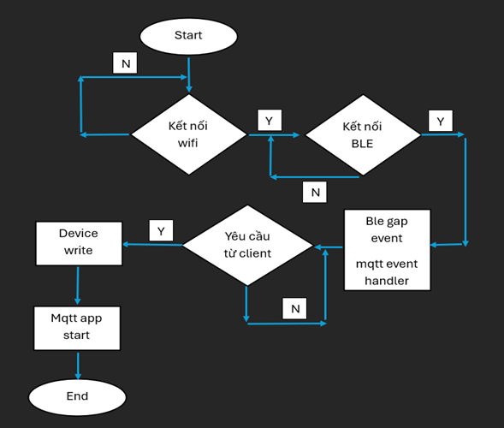
Lưu đồ giải thuật
Thiết kế và thực hiện phần mềm
11

Slide 12
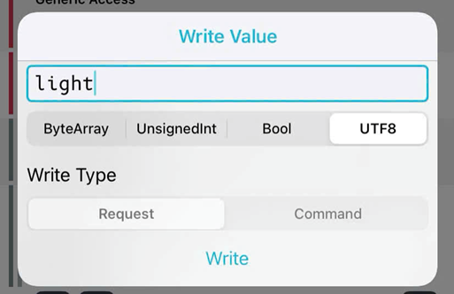
Đo cường độ ánh sáng
Nhận lệnh từ client thông qua app nRF Connect
Kết quả thực hiện
12

Slide 13
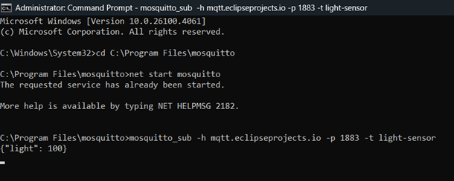
Kết quá khi đã truyền được dữ liệu đến topic light-sensor đã đăng kí để nhận dữ liệu cường độ ánh sáng
13

Slide 14
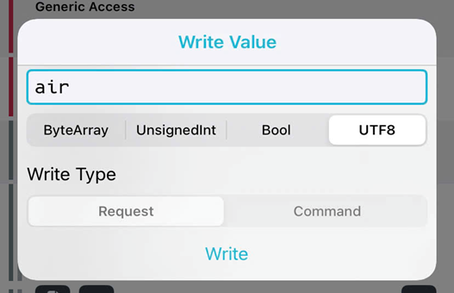
Đo nồng độ không khí
Nhận lệnh từ client thông qua app nRF Connect
14

Slide 15
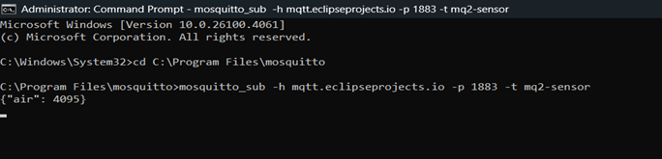
Kết quá khi đã truyền được dữ liệu đến topic mq2-sensor đã đăng kí để nhận dữ liệu nồng độ không khí
15

Slide 16
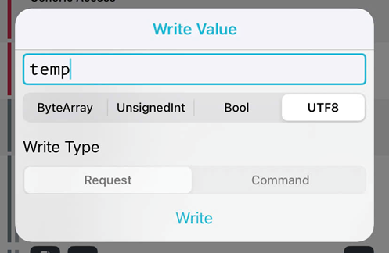
Đo nồng độ nhiệt độ và độ ẩm
Nhận lệnh từ client thông qua app nRF Connect
16

Slide 17
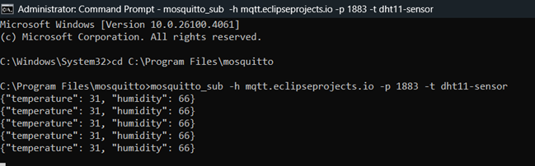
Kết quá khi đã truyền được dữ liệu đến topic dht11-sensor đã đăng kí để nhận dữ liệu nhiệt độ và độ ẩm
17

Slide 18
THANK YOU
18

